Slide 1
Micro dialyse in vivo
Principe et applications physiopathologiques de la microdialyse

Slide 2
Introduction
La microdialyse est une technique in vivo permettant de prélever et d’analyser les molécules présentes dans le milieu extracellulaire des tissus vivants (cerveau, muscle, foie, tissu adipeux, etc.), sans perturber significativement leur fonctionnement.

Slide 3
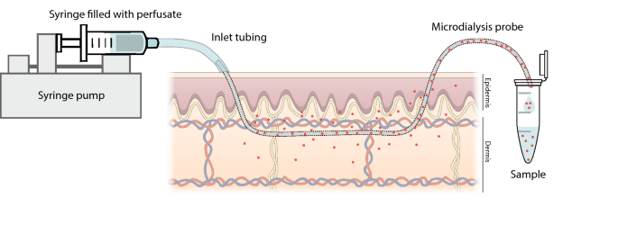
1. Principe de base
Une sonde semi-perméable est implantée dans le tissu. . Principe de base
Un liquide de perfusion circule à débit constant.
Les molécules diffusent selon leur gradient de concentration.
Le dialysat collecté représente le milieu extracellulaire

Slide 4
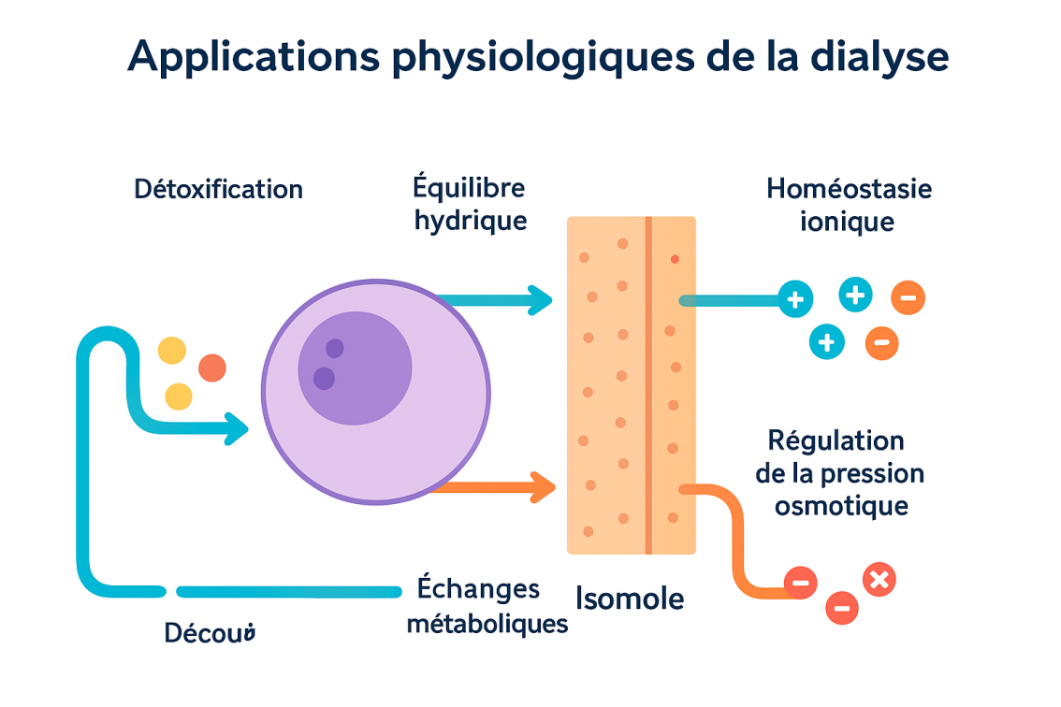
II. Applications physiopathologiques
Applications en neurosciences
Applications en pharmacologie
En physiologie musculaire et métabolique
Applications en recherche métabolique
Autres domaines d’application

Slide 5
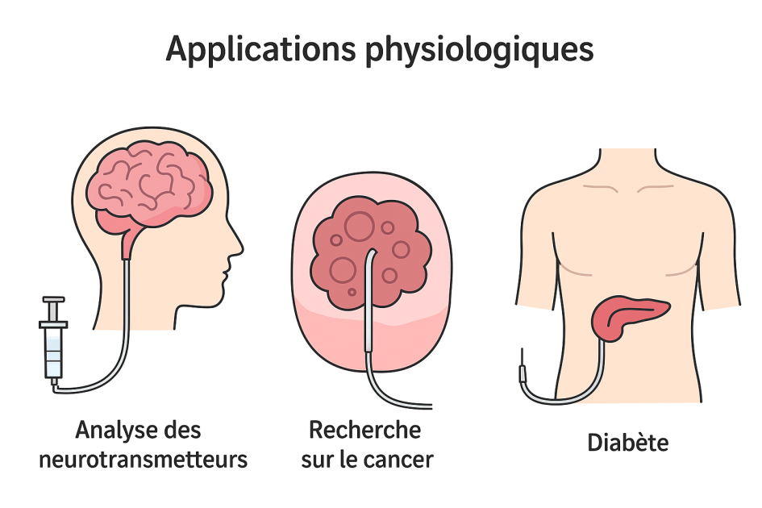
Applications en neurosciences
✔️ En neurosciences, la micro dialyse permet de mesurer en temps réel les neurotransmetteurs dans différentes zones du cerveau.
✔️ Elle est essentielle pour étudier les troubles neurologiques tels que Parkinson, la dépression, la schizophrénie et l’épilepsie.
✔️ La technique aide aussi à comprendre les mécanismes de la mémoire, du comportement et du sommeil.

Slide 6
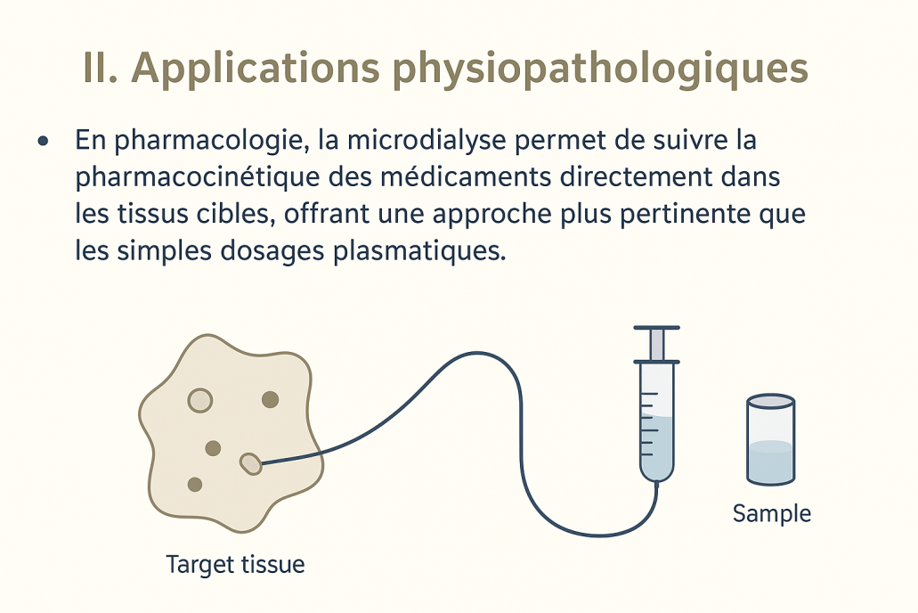
En pharmacologie
la microdialyse permet de suivre la pharmacocinétique des médicaments directement dans les tissus cibles, offrant une approche plus pertinente que les simples dosages plasmatiques.

Slide 7
En physiologie musculaire et métabolique
la technique permet d’évaluer les variations locales de substrats énergétiques (glucose, lactate) lors d’un exercice, d’un stress, ou d’une pathologie comme le diabète. Elle peut également être appliquée dans le tissu adipeux, pour étudier le métabolisme des lipides ou les réponses hormonales locales.

Slide 8
Applications en recherche métabolique
Suivi continu des variations des métabolites dans le tissu.
Fournit une fenêtre directe sur le métabolisme local.
Mesure la production et la consommation de :
Glucose
Lactate
Acides aminés
Autres petites molécules énergétiques
Utile pour comprendre les adaptations métaboliques :
Efforts physiques

Slide 9
Autres domaines d’application
Dermatologie :
Étude des médiateurs inflammatoires dans la peau
Comprendre réactions allergiques, eczéma
Toxicologie :
Suivi en temps réel des toxines ou métabolites dans les tissus
Recherche sur la douleur :
Mesure des médiateurs chimiques liés à la douleur
Immunologie :
Surveillance locale des cytokines et autres facteurs inflammatoires
Application dans les tissus infectés ou lésés

Slide 10
conclusion
La microdialyse est une méthode moderne et efficace pour étudier en temps réel le métabolisme et les processus pathologiques. Elle permet une meilleure compréhension des mécanismes biochimiques locaux.

Slide 11
Merci pour votre attention
Amara besmala
Group:01
A Dr athmani

